Slide 1


Introdução à programação de computadores com Javascript

Slide 2

Avisos
Mantenha as câmeras abertas
Aprender uma ciência nova, passa necessariamente, por aprender sua linguagem
Falar com termos técnicos aumenta seu respeito no mercado
Façam seu próprio Glossário
Programação de computador, não basta saber, é preciso treinar.
Faça TODOS os exercícios, nunca copie programas PRONTOS!

Slide 3
Conteúdo do Curso - Javascript
Definição de Linguagem de programação
Introdução ao Node.js
Os comandos básicos da programação de computadores
Vetores
Funções
Um algoritmo de ordenação
Funções callback
Métodos map, reduce, filter e Foreach dos vetores
Introdução à orientação objetos
Introdução ao DOM

Slide 4
Veremos hoje
Definição Algoritmo e Linguagem de Programação
Instalação do Node.js
Noções básicas sobre linha de comando
Um comando de saída de dados
Fazendo um "Alô mundo"
Definição de variável e tipo de dados
Expressões simples

Slide 5
Definições
Algoritmo - conjunto de instruções (ordens), ordenadas e que visam a resolver um determinado problema.
Receita de culinária
Escrever formalmente - Escrever de acordo com as regras (dicionário + gramática) e com um único significado
Linguagem de programação - Linguagem para escrever algoritmos formalmente
Linguagem de Máquina - Linguagem Programação que o Sistema Operacional ou outra máquina, como o node.js, entende

Slide 6
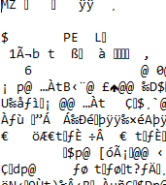
Ilustração
Programa Executável
Aberto no bloco de notas
Programa fonte
#include<stdio.h>
int main(){
printf("Alo mundo\n");
}
Tradução
Compilador C

Slide 7
Node
Node - Programa capaz de entender e executar comandos em JavaScript
O node interpreta e executa da cada comando em JS e não traduz todos os comandos para depois executá-los
Para instalar o node acesse o link https://nodejs.org/en/
Para saber se o node está instalado: node -v
Para rodar um programa: node <nomedoprograma>
Fazendo um “alô mundo”
crie a pasta aula1 no seu desktop
Organize-se, se tenha dúvida copie a organização do professor

Slide 8
Variáveis
São posições de memória
O programador define o nome da variável - Evite caracter especiais
Uma variável armazena um único valor
Para armazenar o valor em uma variável usa-se =, chamado de operador de atribuição
O console.log ao receber uma variável como parâmetro, escreve o conteúdo da variável, o valor armazenado nela

Slide 9
Variáveis
let nome
nome = “Terra”
nome = “Planeta”
console.log(nome)
Este trecho de código faz o node.js escrever Planeta

Slide 10
Tipos de Dados
Tipos de dados são conjuntos
Um elemento de um tipo de dados é um dado, uma constante
As operações entre elementos são definidos por conjunto
1 + 1 é igual a 2
“1” + “1” é igual a “11”

Slide 11
Tipos de Dados
int = { …-3,-2,-1, 0 , 1 , 2 ,3… }
1 + 3 = 4
float = {…-3,-2,-1, 0 , 1 , 2 ,3… } U {...0.5, .23456, 0.6,...}
-3 + 0.5 = -2.5
string = {“Galo”, “Brasil”, “tereasdf“, “1”, “3”,.....}
“Brasil” + “Belo” = “BrasilBelo”
“1” + “3” = “13”

Slide 12
Operadores simples
Operador | Nome
= | Atribuição
+ | Adição
- | Subtração
* | Multiplicação
/ | Divisão
** | Potenciação
% | Resto da Divisão

Slide 13
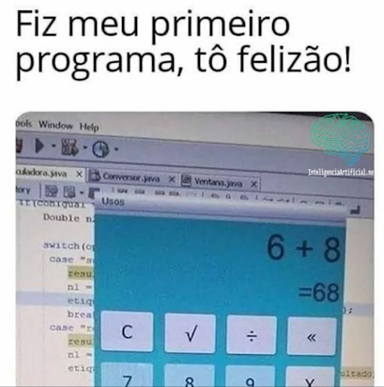

Slide 14
Operadores e Operandos
Resultado
Operando
Operador
Operando
A funcionalidade do operador depende do conjunto a que pertence os operandos
Operando | Operador | Operando | Resultado
1 | + | 2 | 3
“1” | + | “2” | “12”
1 | + | “3” | ?

Slide 15
Exercícios

Slide 16
Exercícios
Faça um programa de computador para escrever seus dados pessoais
Faça um programa de computador para escrever a letra de uma música em inglês que você goste muito
Faça um programa que tenha a seguinte instrução x = 2 + 3 * 4 e depois escreva o valor desta variável x. Analise o resultado
Faça um programa de computador para escrever o resultado da expressão 10 - “2”. Analise o resultado
Faça um programa que escreva a raiz cúbica de 13
Faça um programa que escreva o resultado da expressão c * 1.01^12, o valor de c deverá ser escolhido pelo programador (o ^ indica “elevado”, no JS use **)

Slide 17
Obrigado!

